Slide 1
iOS中界面卡顿产生的原因和解决方法

Slide 2
大纲
图像显示的基本原理
卡顿产生的原因
常见的CPU资源消耗原因和解决方法
常见的GPU资源消耗原因和解决方法
Instruments中性能调试工具的使用

Slide 3
图像显示的基本原理
CRT 的电子枪从上到下一行行扫描，扫描完成后显示器就呈现一帧画面，随后电子枪回到初始位置继续下一次扫描。
当电子枪换到新的一行，准备进行扫描时，显示器会发出一个水平同步信号（horizonal synchronization），简称 HSync；
而当一帧画面绘制完成后，准备画下一帧前，显示器会发出一个垂直同步信号（vertical synchronization），简称 VSync。显示器通常以固定频率进行刷新，这个刷新率就是 VSync 信号产生的频率。

Slide 5
双缓冲和垂直同步
双缓冲机制：
GPU 会预先渲染好一帧放入一个缓冲区内，让视频控制器读取，当下一帧渲染好后，GPU 会直接把视频控制器的指针指向第二个缓冲器
垂直同步：
开启垂直同步后，GPU 会等待显示器的 VSync 信号发出后，才进行新的一帧渲染和缓冲区更新

Slide 6
主流移动设备的情况
iOS ： 双缓冲 + 垂直同步
Android : 三缓冲 + 垂直同步

Slide 7
卡顿产生的原因
由于垂直同步的机制，如果在一个 VSync 时间内，CPU 或者 GPU 没有完成内容提交，则那一帧就会被丢弃，等待下一次机会再显示，而这时显示屏会保留之前的内容不变。

Slide 8
CPU 资源消耗原因和解决方案
对象创建
对象调整
对象销毁
布局计算和AutoLayout
文本计算和渲染
图像的解码和绘制

Slide 9
对象创建
尽量使用轻量对象代替重量的对象，如用CALayer代替UIView
不涉及UI操作的对象，尽量放在后台线程创建
用Storyboard创建视图对象时，会消耗更多的资源，性能敏感的界面中尽量不使用Storyboard
尽量推迟对象创建的时间
当对象可以复用且复用的代价较低时，可以考虑将对象放入一个缓存池中复用

Slide 10
对象调整
特别的 关于CALayer和UIView :
CALayer 内部并没有属性，当调用属性方法时，它内部是通过运行时 resolveInstanceMethod 为对象临时添加一个方法，并把对应属性值保存到内部的一个 Dictionary 里，同时还会通知 delegate、创建动画等等，非常消耗资源。
UIView 的关于显示相关的属性（比如 frame/bounds/transform）等实际上都是 CALayer 属性映射来的，所以对 UIView 的这些属性进行调整时，消耗的资源要远大于一般的属性。

Slide 11
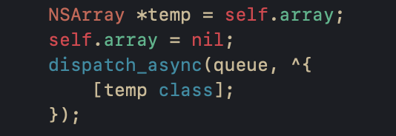
对象销毁
主要针对容器类对象
对象释放时可以放到后台线程去释放
tips：把对象捕获到 block 中，然后扔到后台队列去随便发送个消息以避免编译器警告，让对象在后台线程销毁

Slide 12
布局计算和Autolayout
在后台线程提前计算好视图布局，并且对视图布局进行缓存
在需要时一次性调整好对应属性，而不要多次、频繁的计算和调整这些属性
Autolayout对于复杂视图会产生严重的性能问题
类Masonry库Dinas

Slide 13
文本计算和渲染
文本的宽高计算可以放到后台线程中进行
常见的文本控件，其排版和绘制都是在主线程中进行的，显示大量文本时，cpu的压力会非常大，不可避免
可以考虑使用自定义文本控件，用TextKit或者更底层的CoreText对对文本进行异步绘制

Slide 14
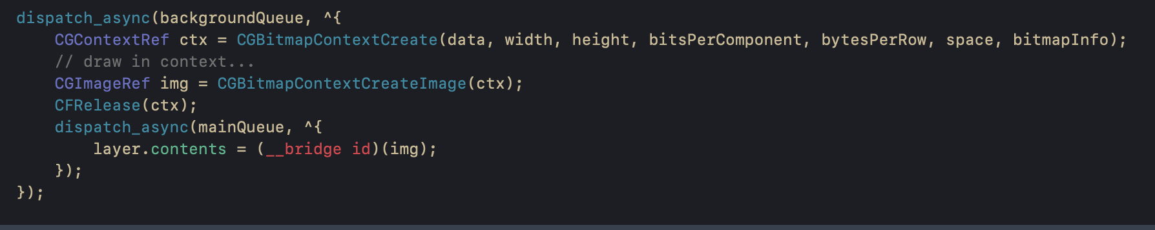
图像的解码和绘制
使用UIImage或者CGImageSource绘制图片不会立即解码，在CALayer被提交到GPU之前，CGImage中的数据才会解码，发生在主线程之中，不可避免。如果想要绕开这个机制，常见的做法是在后台线程先把图片给绘制到CGBitmapContext中，然后从Bitmap直接创建图片

Slide 15
GPU 资源消耗原因和解决方案
纹理渲染
视图混合
离屏渲染

Slide 16
纹理渲染
尽量减少在短时间内大量图片的显示，尽可能将多张图片合成为一张进行显示
iOS纹理尺寸上限是 4096×4096，尽量不要让图片和视图的大小超过这个值。

Slide 17
视图混合
应当尽量减少视图数量和层次，并在不透明的视图里标明 opaque 属性以避免无用的 Alpha 通道合成
多个视图预先渲染为一张图片来显示也会避免视图混合的开销

Slide 18
离屏渲染
OpenGL的中，GPU屏幕渲染有两种方式：
屏幕渲染（On-Screen Render）：指的是GPU的渲染操作是在当前用于显示的屏幕缓冲区进行。
离屏渲染（Off-Screen Render）：指的是在GPU在当前屏幕缓冲区以外开辟一个缓冲区进行渲染操作

Slide 19
离屏渲染
CALayer 的描边、圆角、阴影、遮罩，CASharpLayer 的矢量图形显示，通常会触发离屏渲染。
尽量避免在一个可能快速滑动的列表界面直接使用这些属性，把需要显示的图形在后台线程绘制为图片是更好的做法。

Slide 20
离屏渲染
shouldRasterize（光栅化）属性
对于静态内容开启光栅化会避免复杂layer、特效的重绘，提升性能。但是对于动态变化的内容（如cell的复用），开启光栅化后反而会因为需要不断重绘造成大量离屏渲染，降低图形性能。

Slide 21
Instruments中性能调试工具的使用
TimeProfiler
Core Animation FPS

